Slide 1
Graph Theory (with no Computer) 圖論 (不可使用電腦)
林劭原老師

Slide 2
組合數學的一些領域
graph theory
林劭原 老師
graph theory 圖論
group testing theory 群試理論
coding theory 編碼理論

Slide 3
Graph Theory 圖論
graph theory
林劭原 老師
圖論是組合數學(離散數學)的一個分支，普遍認為起源於1736年Euler 所提出的柯尼斯堡七橋問題，其他著名的問題包含
four color theorem 四色問題
Hamilton問題
minimum spanning tree problem 最小生成樹問題
Chinese Postman Problem 中國郵遞員問題
Shortest Path Problems 最短路徑問題
minimum cost flow problem 最小成本流問題
minimum dominating set 最小的連通控制集
Ramsey 問題

Slide 4
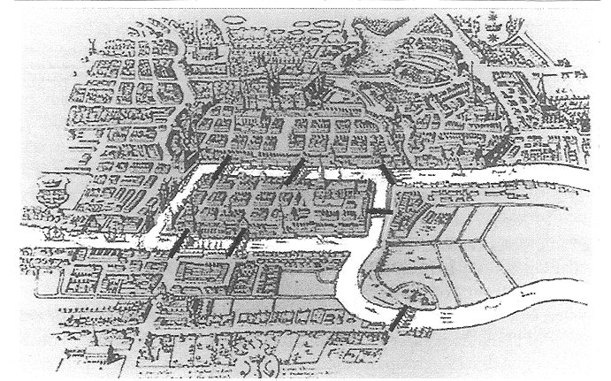
Seven Bridges of Königsberg 柯尼斯堡七橋問題
graph theory
林劭原 老師

Slide 5
Seven Bridges of Königsberg 柯尼斯堡七橋問題
graph theory
林劭原 老師

Slide 6

圖graph的定義
graph theory
林劭原 老師
一個圖G包含了兩個集合：點集vertex set V(G)和邊集edge set E(G)，其中$E⊆\{uv|u,v∈V(G)\}$，常用$G=(V,E)$來表示一個圖。
若 $u,v$ 之間有邊相連，則稱 $u,v$相鄰(adjacent)，它們互為對方的鄰居(neighbor)。
$N_{G}\left(v\right)=\{u|u is neighbor of v\}$

Slide 7

圖graph的定義
graph theory
林劭原 老師
若邊是沒有方向性的，則稱為是 an undirected graph or a graph, 並以$(u,v)$ 形式來表示邊。
相反的，若邊有方向性，則稱為 a directed graph or a digraph, 並以$<u,v>$ 形式來表示邊。
在這門課，沒特別強調時邊都沒有方向性，邊簡寫為$uv$。

Slide 8
圖的例子
graph theory
林劭原 老師

Slide 9

一些特殊的圖
graph theory
林劭原 老師
(n-)complete graph $K_{n}$ 完全圖
bipartite graph 二分圖
complete bipartite graph $K_{m,n}$完全二分圖
(n-)cycle 圈
(n-)path 路徑

Slide 10
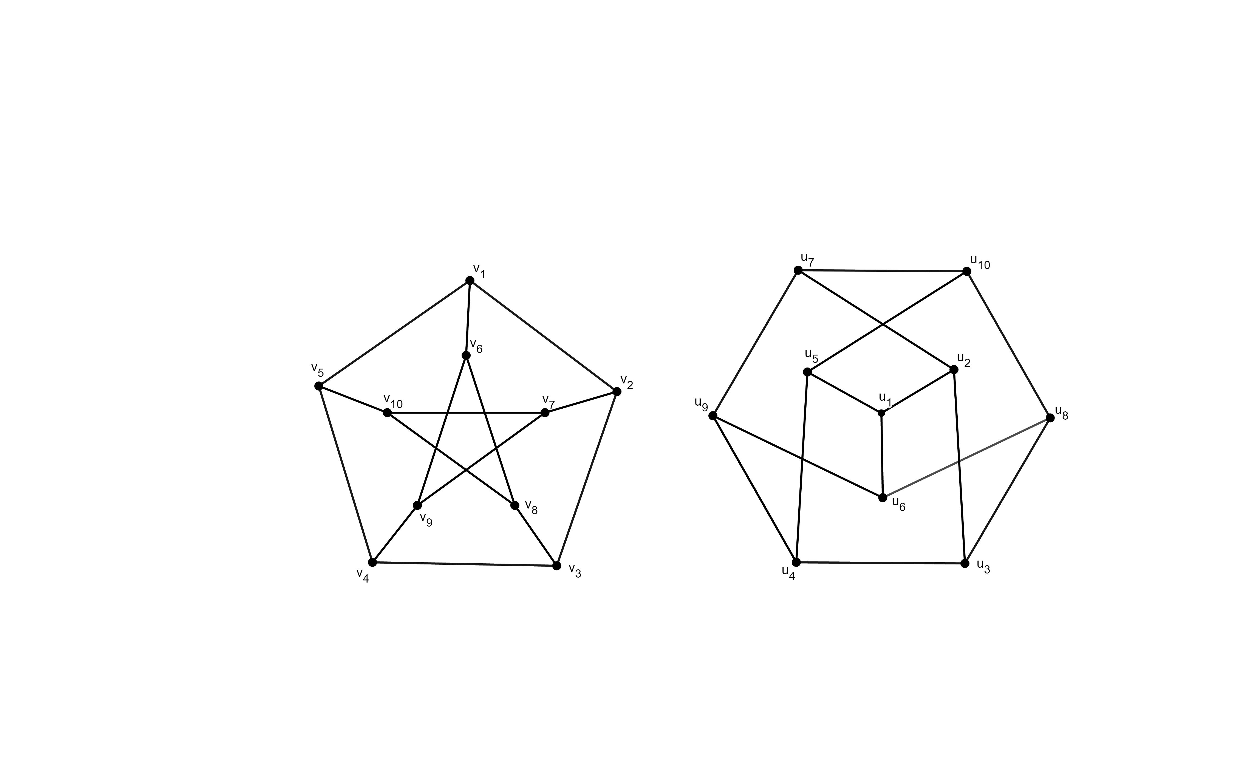
圖的性質：圖只在意點和邊的連結性，不在意怎麼畫。
graph theory
林劭原 老師
以上兩圖皆為 Petersen graph，此時稱他們同構 isomorphic。

Slide 11

Isomorphism 同構
graph theory
林劭原 老師
An isomorphism from a graph G to a graph H is a bijection $f:V(G)→V(H)$ such that $uv∈E(G)$ if and only if $f\left(u\right)f(v)∈E(H)$. We say “G is isomorphic to H”, written $G≅H$, if there is an isomorphism from G to H.

Slide 12

圖graph的定義
graph theory
林劭原 老師
Let $G=(V,E)$, $v$ 的度數 degree 是指與這個點相連的邊數，記作$\deg_{G}{(v)}$ or $d_{G}{(v)}$。
If $\deg_{G}{(v)}$ is odd(even), called odd(even) vertex.
If $\deg_{G}{(v)}$ is 0, called isolated vertex 孤立點.
If $\deg_{G}{(v)}$ is 1, called leaf 葉子.
$∆(G)=$ the maximum degree
$δ(G)=$ the minimum degree

Slide 13

subgraph 子圖
graph theory
林劭原 老師
If $V\left(H\right)⊆V(G)$ and $E\left(H\right)⊆E(G)$, we call H is a subgraph of G, then we write $H⊆G$ and say that “G contains H”.

Slide 14

complement 補圖
graph theory
林劭原 老師
The complement $\overline{G}$ of a graph $G$ is the graph with vertex set V(G) defined by $uv∈E(\overline{G})$ if and only if $uv∉E\left(G\right)$.

Slide 15

Handshaking Lemma (Euler)
graph theory
林劭原 老師
Let $G=(V,E)$, we have $\sum_{v∈V}{\deg\left(v\right)=2|E|}$.
idea:two-way counting 雙邊計數
proposition 任意圖的奇點數目一定是偶數

Slide 16

walk 道路, trail 行跡, path 路徑
graph theory
林劭原 老師
A walk is a list $v_{0}e_{1}v_{1}…e_{k}v_{k}$ of vertices and edges such that, for $1≤i≤k$, the edge $e_{i}$ has endpoints $v_{i−1}$ and $v_{i}$.
A trail is a walk with no repeated edge.
A path is a walk with no repeated vertex.
The length of a walk, trail, path, or cycle is its number of edges. A walk or trails closed if its endpoints are the same, open otherwise.
但在演算法的書裡，用 path 表示 walk，用 simple path 表示 path或 cycle。

Slide 17
Euler trail
graph theory
林劭原 老師
如果一條行跡包含了圖的所有邊，而且圖的每一條邊在行跡中恰好出現一次，則叫它是一條Euler行跡(Euler trail)。 (就是大家以前可能玩過的一筆畫畫完)
proposition 如果一個圖有一條Euler trail，則必為全部偶點或是恰2個奇點.
proof

Slide 18

Connected 連通
graph theory
林劭原 老師
A graph G is connected if it has a $uv$-path whenever $u,v∈V(G)$ (otherwise, G is disconnected).

Slide 19

walk and path
graph theory
林劭原 老師
Lemma. For two vertices $u,v$ of G, there is a $u,v$-path if and only if there is a $u,v$-walk.
Idea:the shortest walk

Slide 20
Well-ordering Principle 良序原理
graph theory
林劭原 老師
Every nonempty set of positive integers has a least element.
註:well-ordering principle 是 mathematical induction的等價形式

Slide 21
Euler trail 行跡
graph theory
林劭原 老師
proposition G有Euler行跡的必要條件是，兩個非孤立點之間有一條道路。

Slide 22
Euler tour Euler迴路
graph theory
林劭原 老師
theorem 一個恰含一點或不含孤立點的圖G存在Euler迴路(起點和終點是同一個點)的充份必要條件是，G是連通的，而且它的所有點都是偶點。
idea:對G的邊數m做強數學歸納法
Remark 起點(終點)可以任選

Slide 23
Euler trail Euler行跡
graph theory
林劭原 老師
theorem 一個不含孤立點的圖G存在Euler行跡的充份必要條件是，G是連通的，而且它恰好只有兩個奇點。
idea:將G中兩個奇點連起來

Slide 24
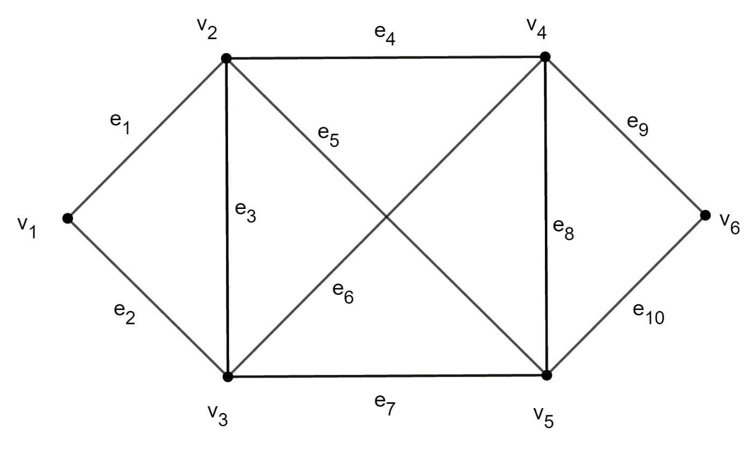

如何找出 Euler迴路?
graph theory
林劭原 老師
利用證明的想法：可行，但太慢！例如：從$v_{1}$出發，盡量「能走就走」，最後回到出發點，這時如果已經把所有邊都走過了，那就找到了Euler迴路，但也許偏偏走了捷徑，例如 $v_{1}e_{1}v_{2}e_{3}v_{3}e_{2}v_{1}$ ，這樣一來還要把那些邊扣除，用新的圖遞迴繼續找，非常花時間。

Slide 25
如何找出 Euler迴路?
graph theory
林劭原 老師
Fleury演算法：在找下一條邊時，找一條還沒走過的邊使得G-{所有走過的邊}是連通的。此時可以證明這樣選的確可以走過G的所有邊，但確認圖是否連通也是麻煩的，而且每走一步就要驗證一次，也不是一個有效率的方法。

Slide 26

如何找出 Euler迴路?
graph theory
林劭原 老師
改良的演算法：盡量能走就走，不能走就回頭找前一個點，從未走過的邊走完之後再插入。
舉例：一開始仍然走$v_{1}e_{1}v_{2}e_{3}v_{3}e_{2}v_{1}$

Slide 27
作業6:圖論理論作業
graph theory
林劭原 老師
以下有7道習題，是我挑選大家應該有機會做出來的題目，每題20分。
這些題目都是理論題目，因此不可使用電腦窮舉(尤其是第一題)。
作答方式：可使用 word 打字，再依格式更改檔名後放進雲端硬碟。也可以手寫後拍照或掃描，再依格式更改檔名後放進雲端硬碟。唯拍照請注意畫面的清晰度，我如果看不清楚會沒有分數。

Slide 28
習題1
graph theory
林劭原 老師
證明假設把8*8的西洋棋盤上位於同一條對角線上的兩個頂點格子去掉(於是只剩下一個只有62格的棋盤)，則這個棋盤沒辦法分割成若干個1*2的長方形。

Slide 29

習題2
graph theory
林劭原 老師
當 $n≥2$ 的時候，假設 $2n$ 個人當中每個人至少與其他 $n$ 個人認識。證明其中至少有四個人，使得這四個人能夠圍著圓桌而坐，讓每個人兩旁的人都是他認識的人。

Slide 30

習題3
graph theory
林劭原 老師
平面上有 $n$ 個相異點，已知任意兩個點的距離最少是1。證明最多只有 $3n$ 對點的距離恰好是1。
提示：把這些點當中，所有距離是1的點對連邊。在所給的條件下，每個點的度數最多是多少？

Slide 31
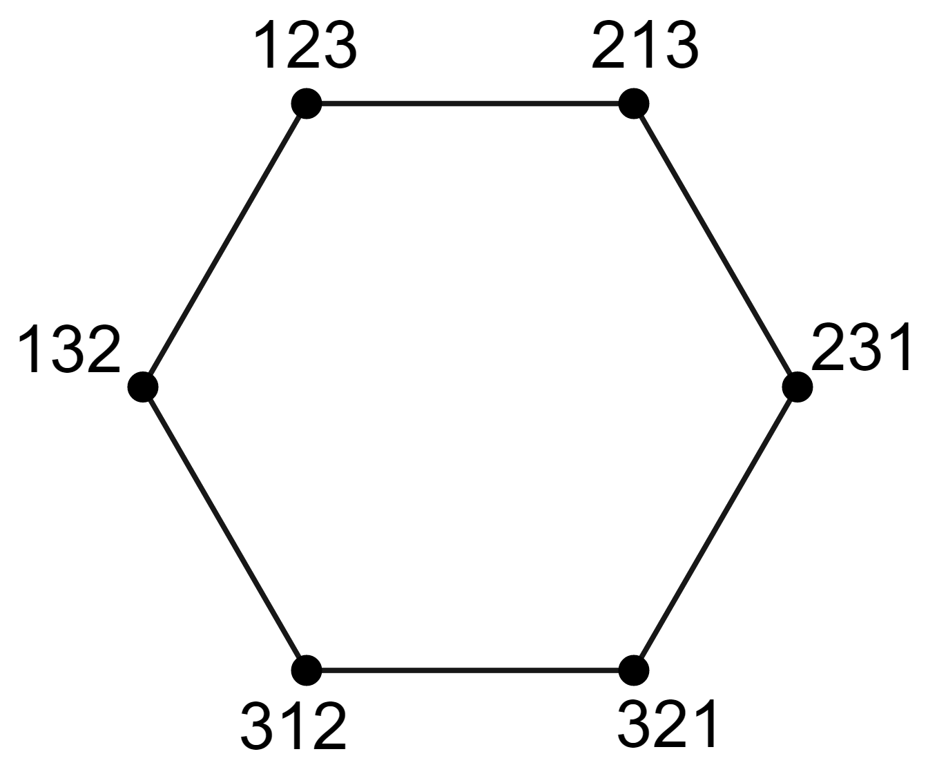

習題4
graph theory
林劭原 老師
令圖 $G_{n}$ 的點集是所有 $\{1,2,…,n\}$ 的排序。兩個排序 $a_{1}a_{2}…a_{n}$ 與 $b_{1}b_{2}…b_{n}$ 相鄰若且唯若兩者可以在交換一對相鄰元素之後變成對方，如下圖 $G_{3}$。證明 $G_{n}$ 是連通的。

Slide 32

習題5
graph theory
林劭原 老師
若圖$G$有 $n$ 個點與 $m$條邊使得 $m>\left({n−1 \atop 2}\right)$，證明$G$是連通的。當$n≥2$ 的時候，找出一條非連通圖使得 $m=\left({n−1 \atop 2}\right)$。

Slide 33

習題6
graph theory
林劭原 老師
證明圖G和它的補圖$\overline{G}$中至少有一個是連通的。

Slide 34
習題7
graph theory
林劭原 老師
證明連通圖G的任兩條最長路徑(點不重覆的walk)P與Q最少有一個公共點。

